Slide 1

TRABALHO DE GEOMETRIA
FORMAS GEOMÉTRICAS NA NATUREZA E EM CONSTRUÇÕES
Por: Marcus Alves e Victor Hugo Facioli

Slide 2
AS FORMAS DA NATUREZA
Matemática e biologia. Uma é a ciência dos números, outra, a da vida. E o que elas podem ter em comum? Muito! Desde muito tempo, as duas trabalham juntas para compreender os fenômenos da natureza. Um bom exemplo é a taxonomia, ciência que classifica os seres vivos segundo suas características, incluindo as formas de cada um. Ela procura nos animais e plantas formas, simetrias, números. Em outras palavras, busca a geometria da natureza! Por isso, cientistas que trabalham nessa área têm como instrumentos de pesquisa materiais que usamos também nas aulas de matemática, como réguas.

Slide 3
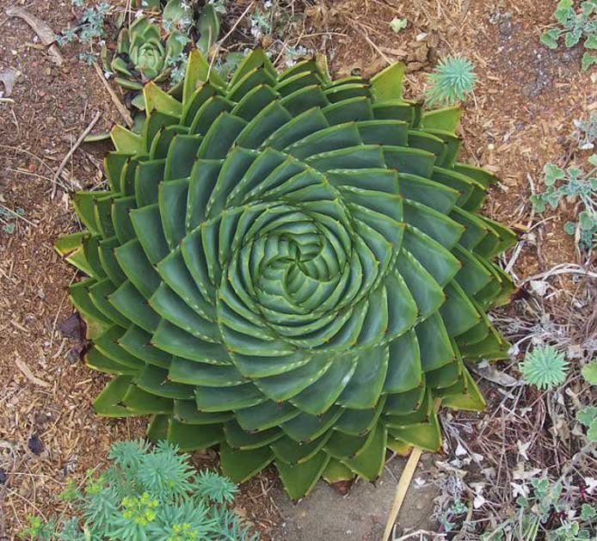
Esta Foto de Autor Desconhecido está licenciado em CC BY-SA-NC
GEOMETRIA NA NATUREZA

Slide 4
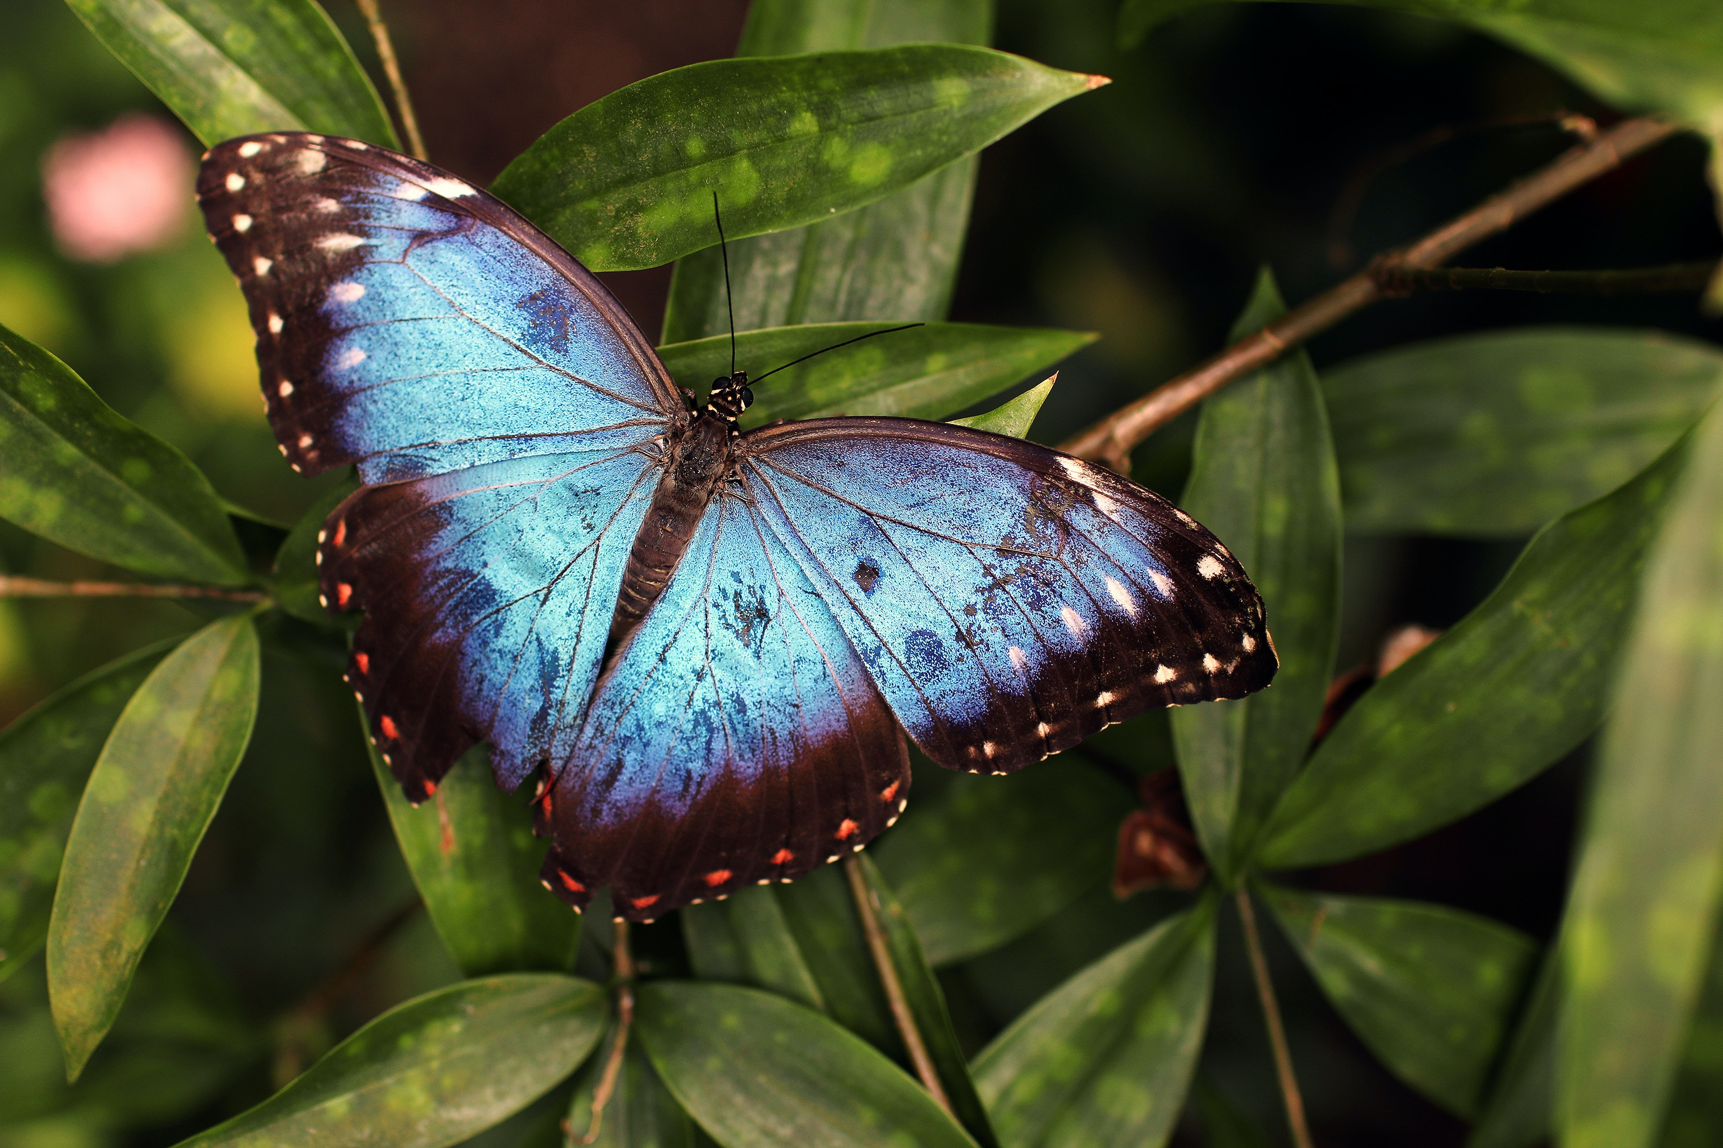
Fonte: https://pexels.com
GEOMETRIA NA NATUREZA

Slide 5
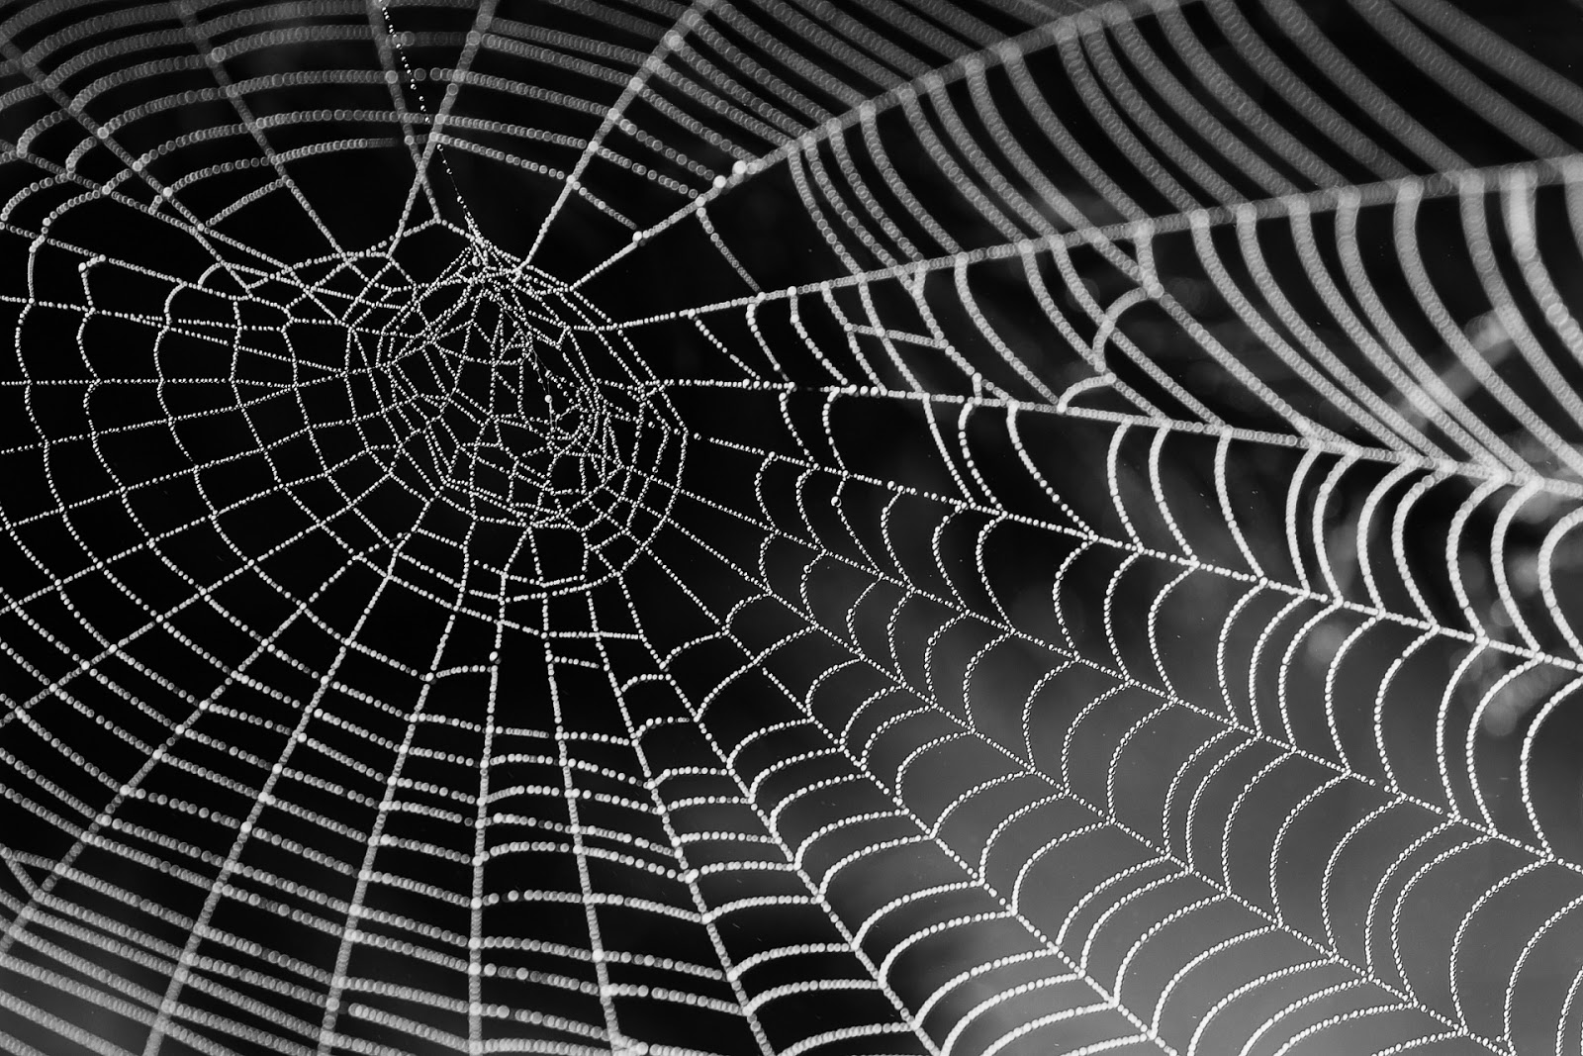
GEOMETRIA NA NATUREZA
Esta Foto de Autor Desconhecido está licenciado em CC BY

Slide 6
AS FORMAS NA ARQUITETURA
Muito além da matemática, a geometria consegue inspirar formatos, estampas e o design de vários objetos do cotidiano. Ela é capaz de ampliar e dar muito mais personalidade a um espaço, se inserida de forma correta. Pensando em decoração, as formas geométricas estão presentes em peças, revestimento, mobiliários e pinturas, contrastando cores e linhas de uma forma única e exclusiva.
Engana-se quem pensa que a geometria na arquitetura é uma tendência com hora para acabar. Ela é atemporal, sendo marca registrada de vários ambientes contemporâneos, sem limite para a criação, até mesmo de forma simples, no estilo “faça você mesmo”, com um resultado encantador.

Slide 7
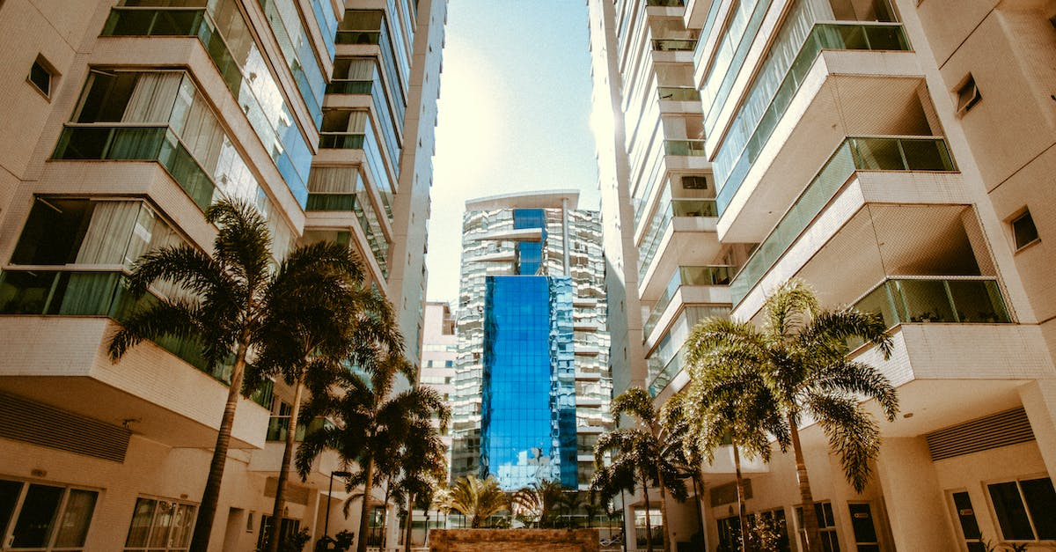
GEOMETRIA NA ARQUITETURA
Fonte: PowerPoint Images

Slide 8
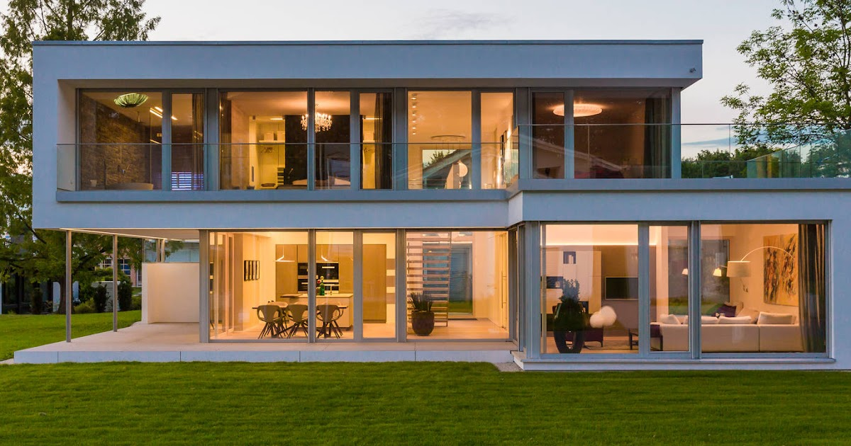
GEOMETRIA NA ARQUITETURA
Esta Foto de Autor Desconhecido está licenciado em CC BY

Slide 9
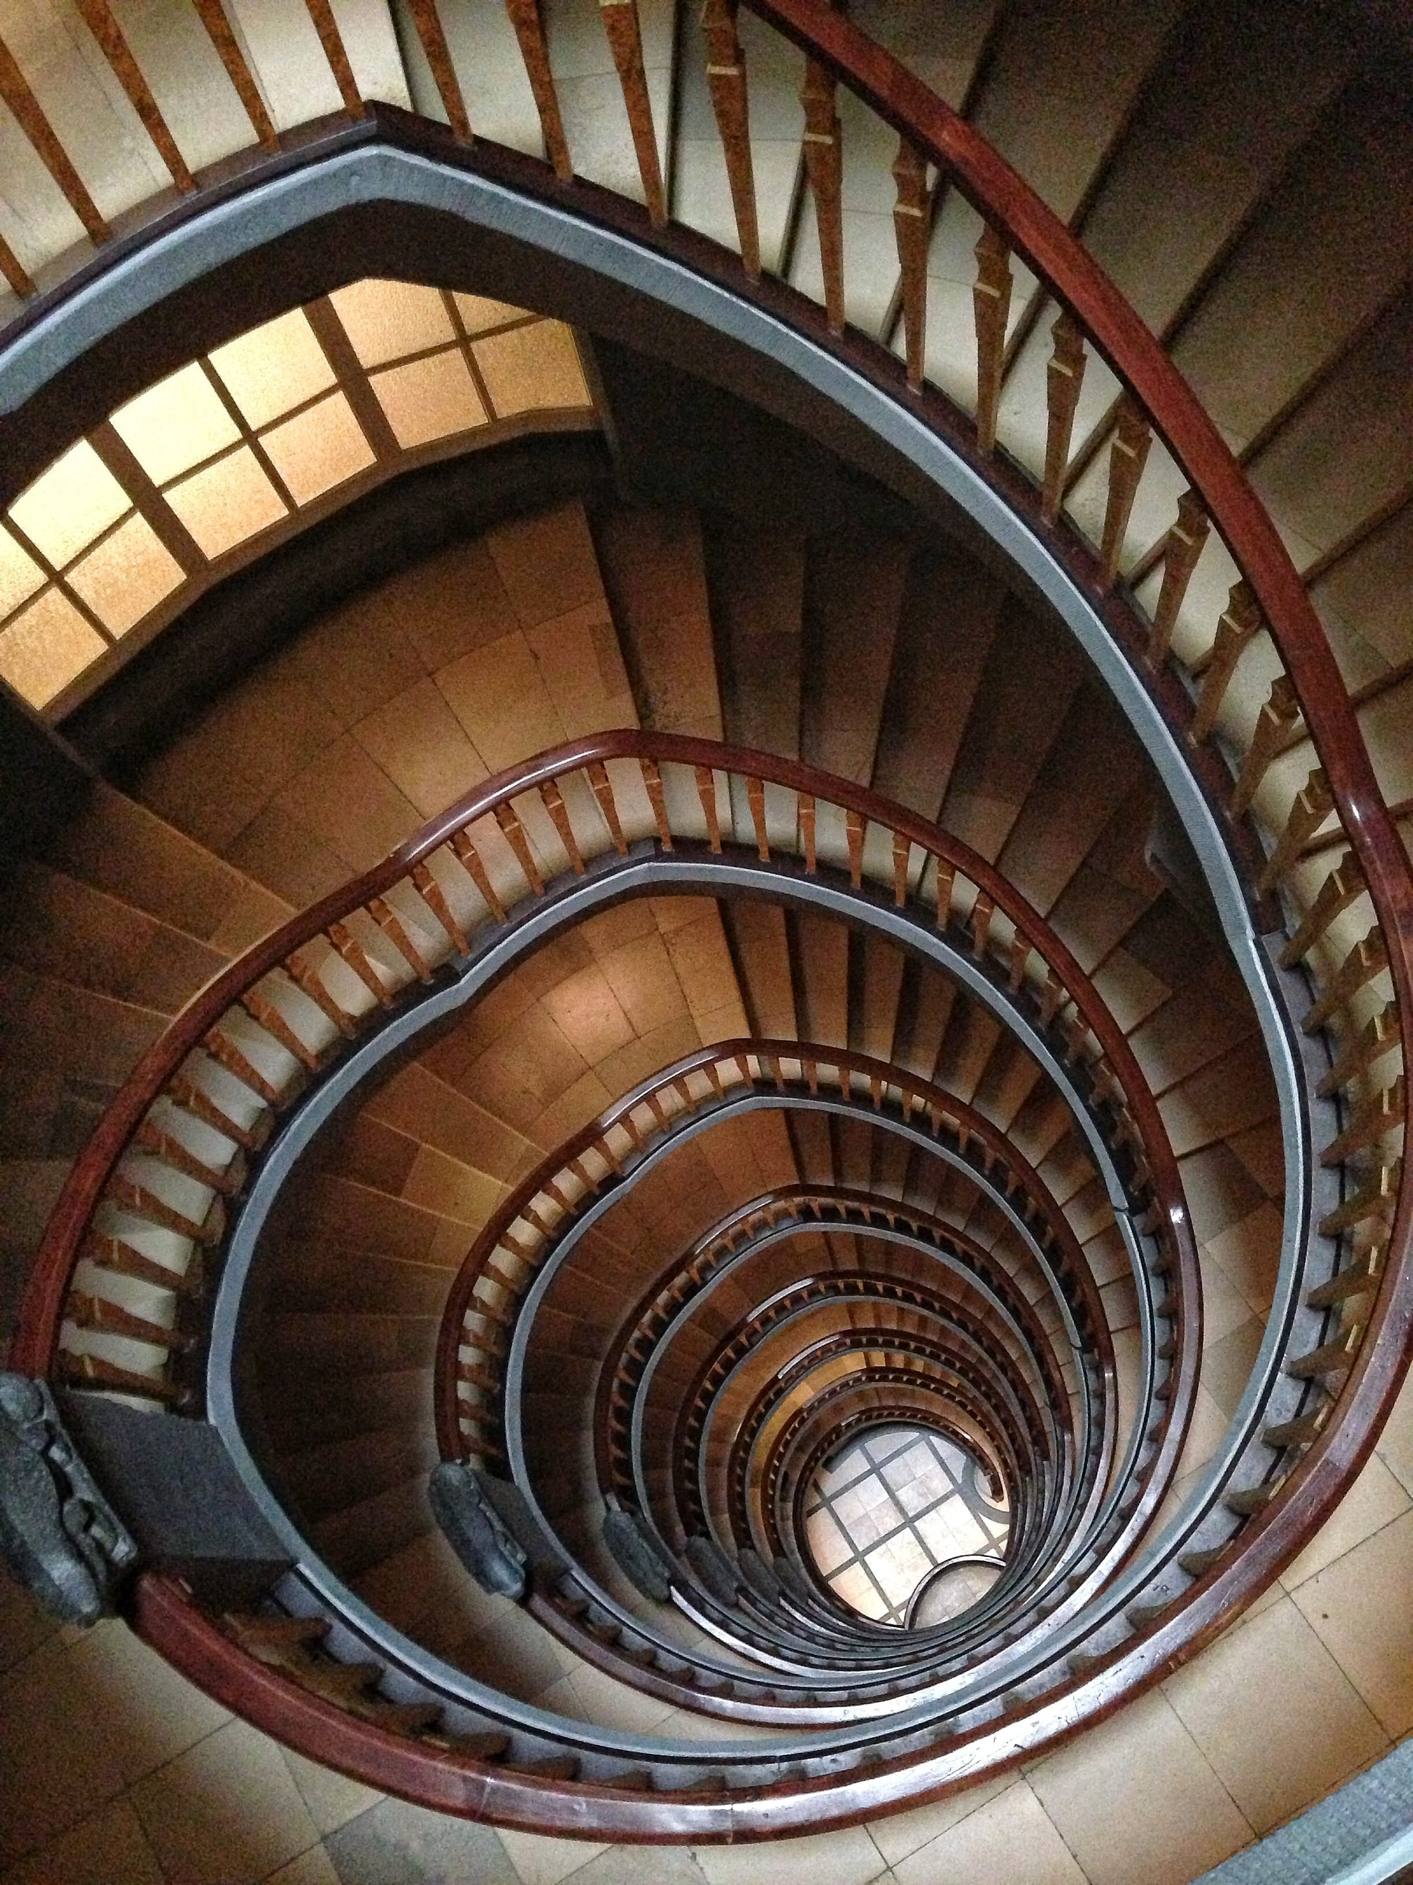
GEOMETRIA NA ARQUITETURA

